Slide 1
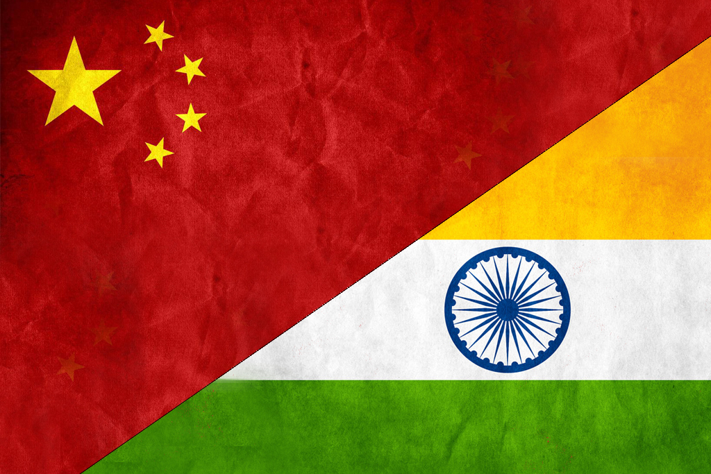
中印关系

Slide 2

中印关系历史发展
中华人民共和国成立
中印爆发边界冲突
1949
1950
1951
1956
1959
1960
1962
1976
至今
中印友好时期
中印关系趋于紧张，爆发中印战争
中印关系逐渐缓和

Slide 3
50年代初期中印外交
周总理在《联合声明》中提出
和平共处五项原则
即：互相尊重领土主权，互不侵犯，互不干涉内政，平等互利，和平共处

Slide 4
50年代初期中印外交
中国解放军于1951年和平进驻西藏
西藏解放

Slide 5
50年代后期中印外交
1959年 达赖喇嘛出逃印度
1956年 周总理访印
空喀山口事件
印度拒绝中方关于边界问题的谈判
拉开了中印战争的帷幕
边界争议

Slide 6
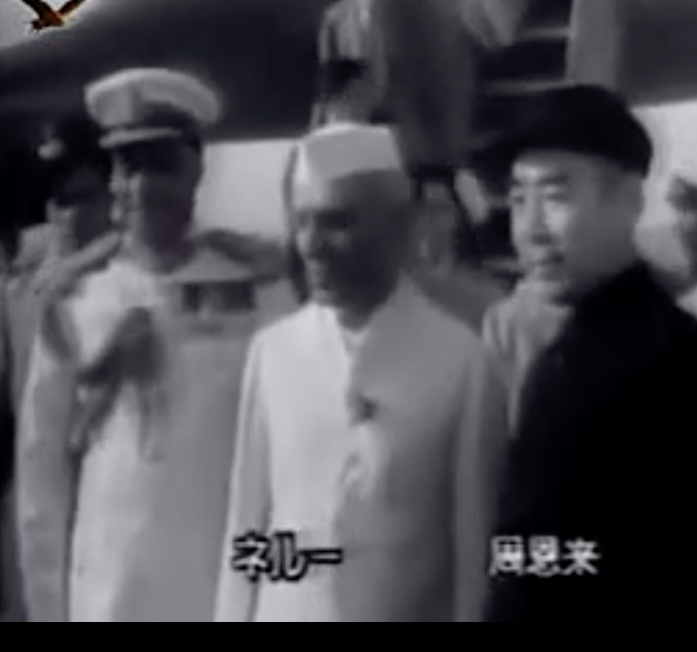
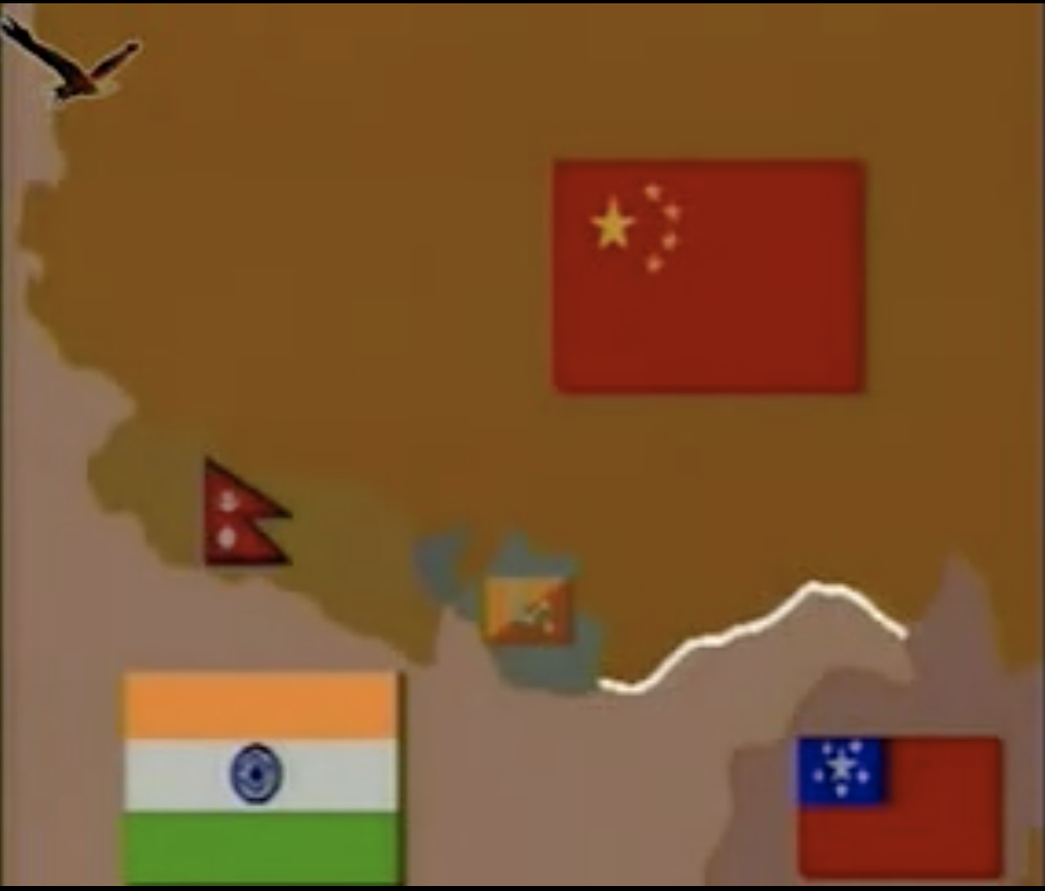

Slide 7
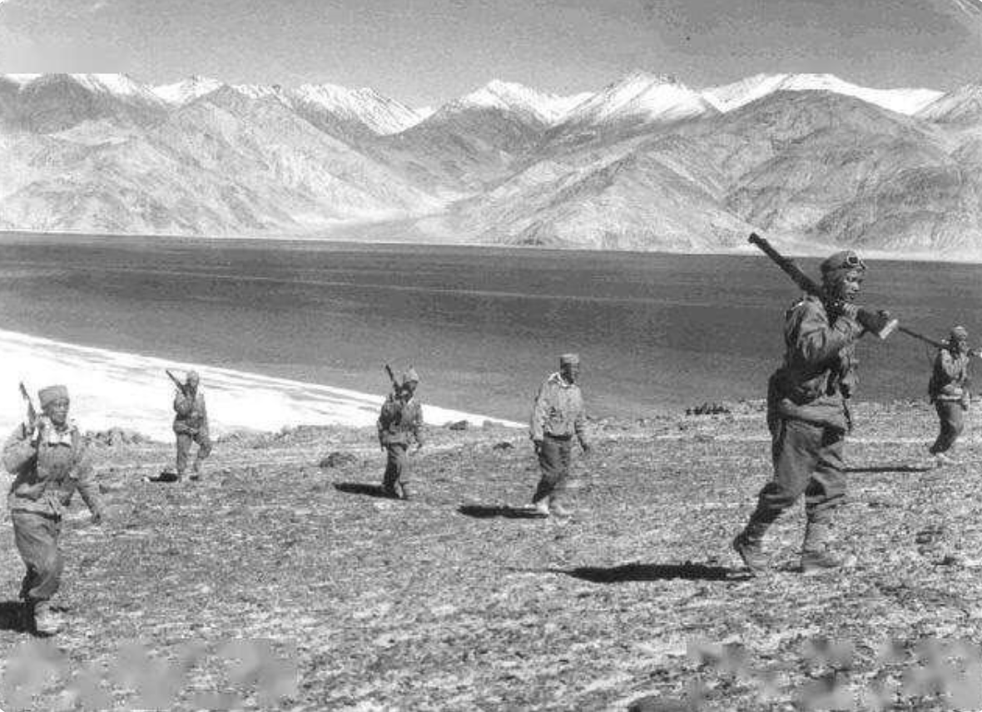
空喀山口事件
印度在中国边境巡逻，妄图建立新的哨所。

Slide 8
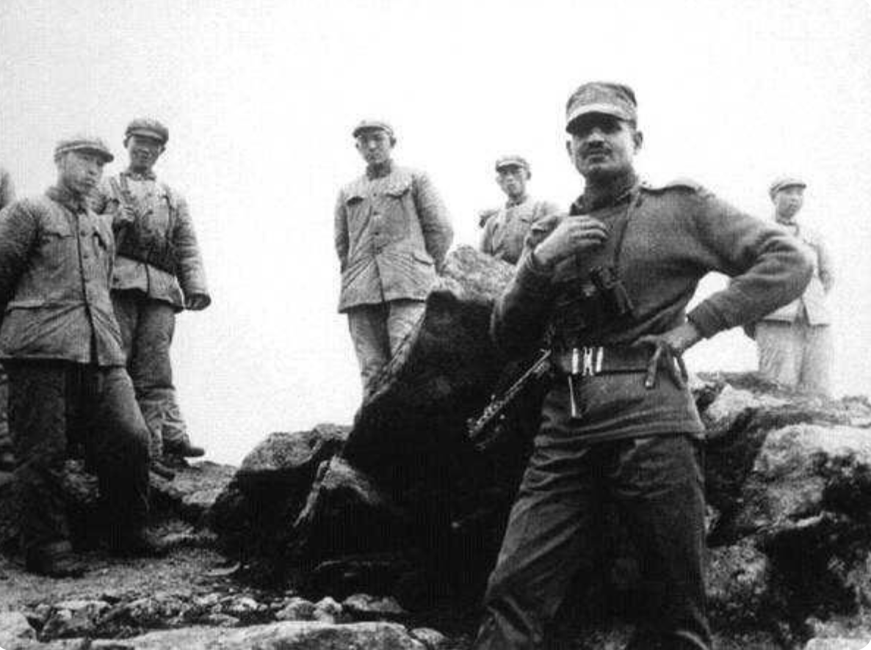
空喀山口事件
看到中方只有13人携带轻武器，便气势汹汹，分两路向中国边防分队进行包围。
面对印军的猖狂行径，中国边防战士仍然强忍怒火，坚持不打第一枪。

Slide 9
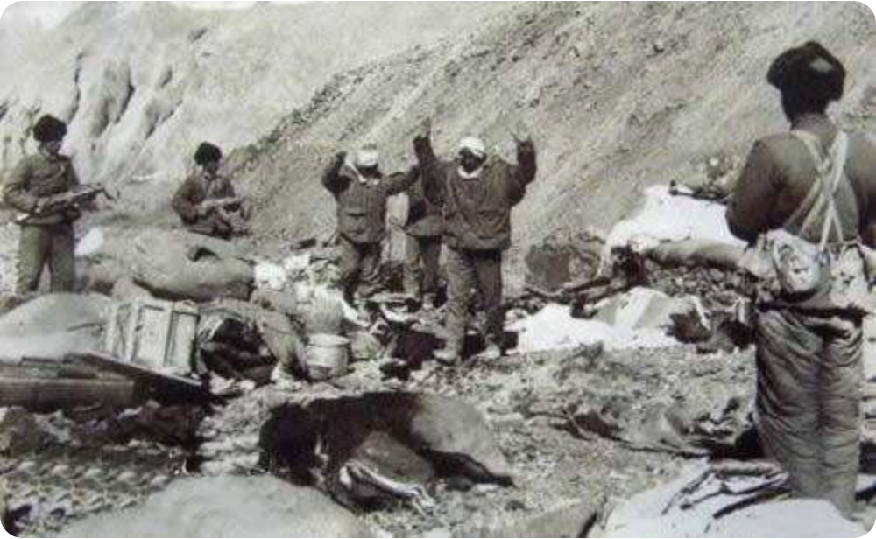
空喀山口事件
印度军队挑衅，中国自卫还击。
这次战斗入侵印军被击毙9人，伤3人，7人被俘，残余印军狼狈逃出国境。
中国以大局为重，释放了所有战俘。

Slide 10
六七十年代中印外交
1960年 周总理再度访印
印度仍然拒绝中方关于边界问题的谈判
总理会谈破裂
印度借“抵抗美国敌人”的名义得到美国贷款；
苏联也支持印度反华，向其提供军火

Slide 11
六七十年代中印外交
最终中国忍无可忍，在1962年发起了震惊世界的对印自卫反击战，给予了印军以沉重打击，有力的维护和捍卫了国家主权和领土完整，中国用实际行动向世界展示了中国领土主权不容侵犯。

Slide 12
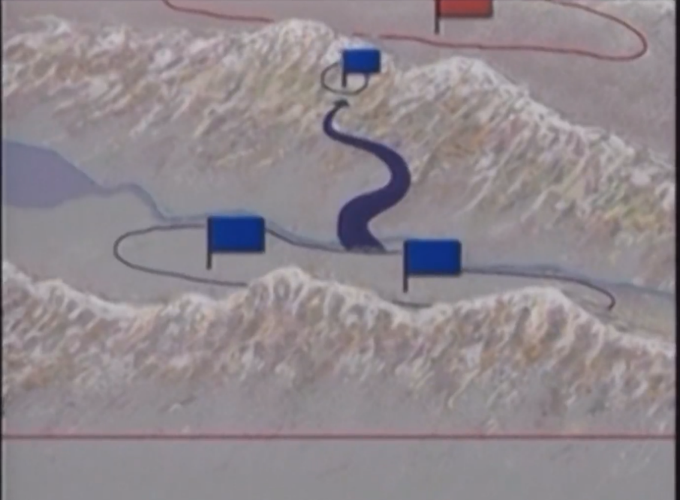
1962-1963中印边境战争
起始
印方越过麦克马洪线，向中国边防发动攻击
1962年11月21日，中国政府发表声明，宣布中国边防部队在中印边境全线停火、后撤。12月1日至1963年3月1日，后撤至1959年11月7日中印双方实际控制线中国一侧20公里以北地区。随后，中国政府又向印度政府交还了缴获的大批装备，释放了3900名被俘官兵。
这是中国边防部队在特殊高原地区进行的一次较大规模的反侵略作战。中央军委灵活运用军事、政治、外交手段，不仅取得了军事上的胜利，也取得了政治外交斗争的主动。反击作战部队胜利地完成了作战任务，保卫了国家领土主权。
战争
结束

Slide 13
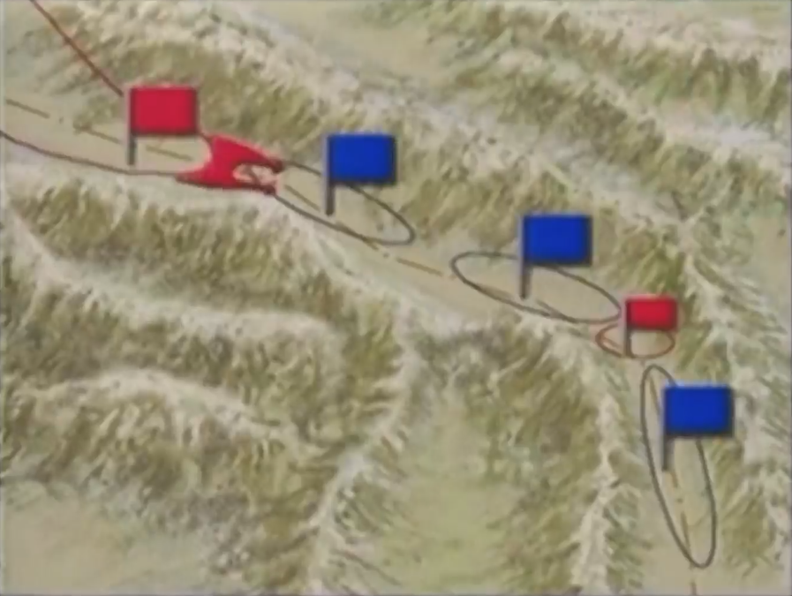
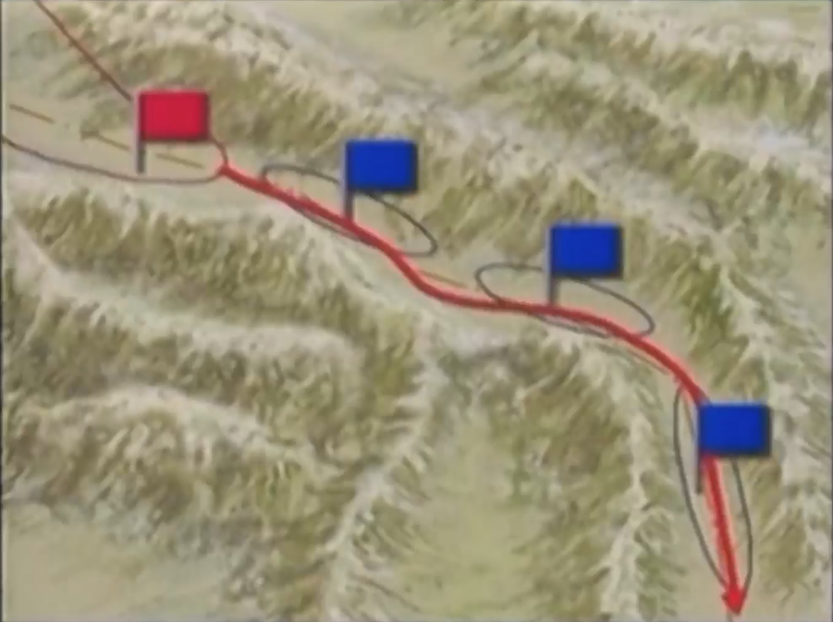
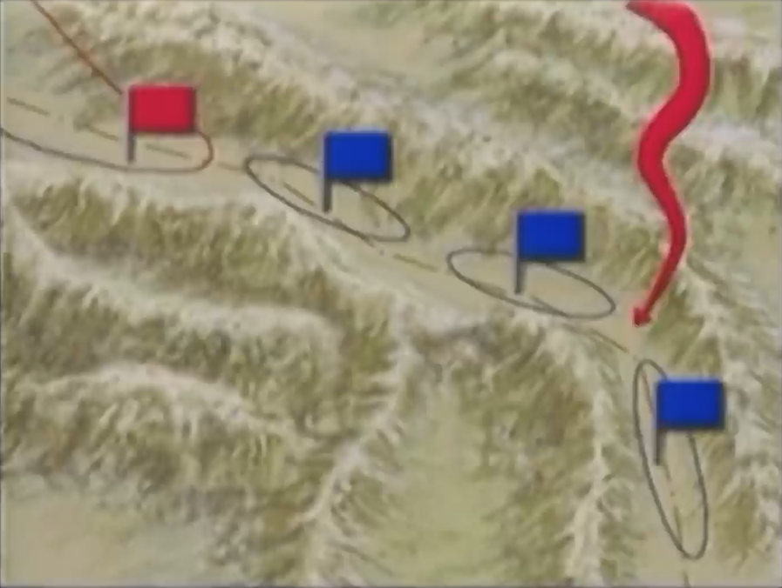
1962-1963中印边境战争
战争
结束
在中印边界问题上，50年代后期，印度采取“无争端，不谈判”的立场，不断采取单边主义行动，实质是压服中国接受印度单方面划定的边界线。
印度前进政策侵犯了中国领土主权，破坏了边境安宁，严重危害中国国家安全与主权完整，且这种行为得到了美国的纵容与支持，这使中国政府感到严重威胁，加上和谈的大门被印度一次次的关上，中国政府决定采取措施予以反击，在边境战争中取得了胜利，维护了国家主权。

Slide 14
中印关系的现状
在1962—1976年，中印因为西藏问题及边界冲突外交关系持续冷淡
1981年12月开始，两国进行了长达六年、历经八轮的中印边界问题副部级官员会谈
中印
关系
到1976年，印度才主动恢复向中国派驻大使
1984年双方签署了贸易协定
1979年2月12日，人民党政府外长瓦杰帕伊访华，中印关系开始走向正常化。
1988年12月，印度总理拉·甘地访华，使两国关系进入一个新阶段

Slide 15

中印关系
冷战结束后 国际格局上
中印两国面临的国际环境发生巨大的变化
现状
冷战结束后，国际关系格局发生深刻变化，世界大国力量出现分化组合。作为两个最大的发展中国家，中印要想崛起，必须在国际事务中加强合作，共同维护发展中国家利益。
全球经济体化深入发展，各国越来越注重综合国力的提高，把发展经济放在突出位置，各国之间的经济联系越来越密切。
中印经济改革不断深入，都需要和平的国际环境和周边环境。

Slide 16
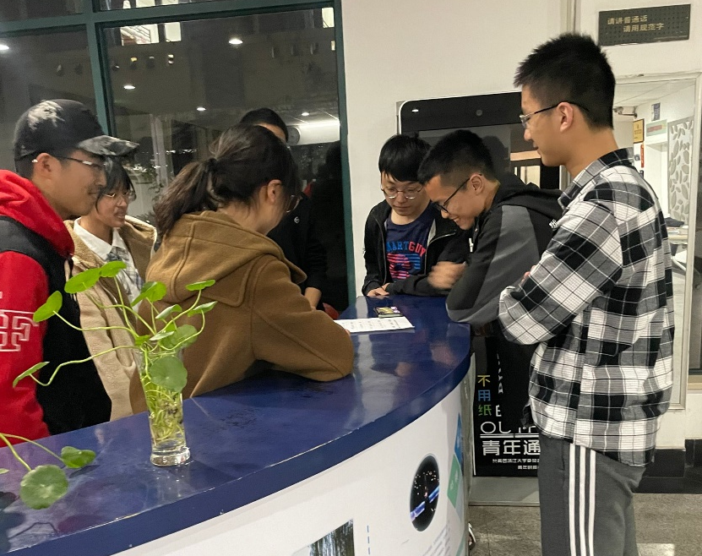
小组分工及讨论
展示
PPT
找资料
问卷调查
问卷调查由于不可抗力，
发布三次被封三次，最终未能展示成果

